Slide 1
03 - Hierarquia da Memória:
Conceitos Fundamentais e Desempenho
Arquitectura de Computadores
Mestrado Integrado em Engenharia Informática
Luís Paulo Santos

Slide 2
Material de apoio (mesmo que para 04 – Hierarquia da Memória: Organização)
“Computer Organization and Design: The Hardware / Software Interface”
David A. Patterson, John L. Hennessy; 5th Edition, 2013
  Secção 5.1 (pags. 372 .. 378) – Introduction
  Secção 5.3 + 5.4 (pags. 383 .. 418) – The Basics of Caches + Performance
  Secção 5.8 (pags. 454 .. 461) – A Common Framework for Memory Hierarchy
  Secção 5.13 (pags. 471 .. 475) – Real Stuff: ARM Cortex-A8 and Intel Core i7
“Computer Systems: a Programmer's Perspective”; Randal E. Bryant, David R. O'Hallaron--Pearson (2nd ed., 2011)
  Secção 1.5 + 1.6 (pags. 12 .. 14) – Introduction
  Capítulo 6 (pag. 560) – Preâmbulo
  Secção 6.2 .. 6.7 (pags. 586 .. 630)

Slide 3
Hiato Processador-Memória
DRAM
CPU
BUS
Para cada instrução:
Ler instrução
Ler operando
Escrever Resultado

Slide 4
Hiato Processador-Memória
DRAM
CPU
BUS
Suponhamos um processador a executar um programa que consiste numa longa sequência de instruções inteiras:
addl reg, [Mem]
Se a instrução tiver 8 bytes de tamanho e cada inteiro 4 bytes a execução destas instruções implica um movimento de 8+2*4 = 16 bytes.
Se frequência = 2.5 GHz e o CPI=1 então são executadas 2.5*10⁹ inst/seg
A largura de banda necessária para manter o processador alimentado é de:
2.5*10⁹ * 16 = 40 GB/s

Slide 5
Hiato Processador-Memória
Note: DDR2-xxx d
DRAM
CPU
BUS
Standard name (single channel) | Peak transfer rate
DDR2-400 | 3.2 GB/s
DDR2-800 | 6.4 GB/s
DDR2-1066 | 8.533 GB/s
DDR3-1066 | 8.533 GB/s
DDR3-1600 | 12.8 GB/s
Largura de banda exigida neste exemplo: 2.5*10⁹ * 16 = 40 GB/s
Hiato processador-memória:
“A memória é incapaz de alimentar o processador com instruções e dados a uma taxa suficiente para o manter constantemente ocupado”

Slide 6
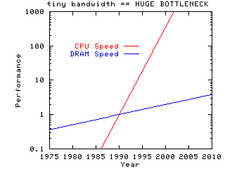
Hiato Processador-Memória
O desempenho dos micro-processadores tem vindo a aumentar a uma taxa de cerca de 60% ao ano.
O desempenho das memórias tem vindo a aumentar a uma taxa de perto de 10% ao ano [1,2]
The STREAM benchmark
http://www.cs.virginia.edu/stream/ref.html
[1] “The Processor-Memory bottleneck: Problems and Solutions.”; Nihar R. Mahapatra and Balakrishna Venkatrao, ACM (http://www.acm.org/crossroads/xrds5-3/pmgap.html)
[2] ” The Memory Gap and the Future of High Performance Memories”; Maurice V.Wilkes, ACM (http://www.cl.cam.ac.uk/research/dtg/attarchive/pub/docs/ORL/tr.2001.4.pdf)

Slide 7
Hiato Processador-Memória
As diferentes taxas de aumento do desempenho destes dois componentes essenciais levam a um aumento do hiato Processador-Memória (“the memory gap”) com o tempo
    Em 1990 um acesso à memória central custava entre 8 a 32 ciclos do relógio
    Em 2000 custava, numa estação Alpha 21264 667 MHz, cerca de 128 ciclos
    O custo de cada acesso (medido em ciclos) tende a duplicar cada vez que o desempenho dos processadores duplica [2], isto é, cada período de [1,5 .. 2] anos
O hiato processador-memória é o principal obstáculo à melhoria do desempenho dos sistemas de computação

Slide 8
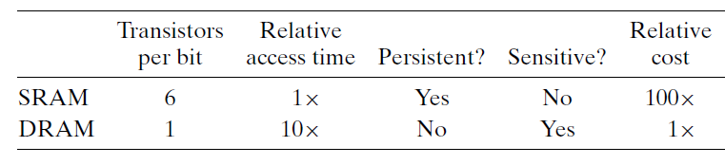
Hiato Processador-Memória
Dynamic RAM (DRAM)
  1 condensador +1 transistor por bit
    (alta densidade -> alta capacidade e baixo custo relativo)
  Não persistente, refresh periódico (-> tempos de acesso elevados)
Static RAM (SRAM)
  6 transistores por bit (baixa densidade)
    (baixa densidade -> menor capacidade e alto custo relativo)
  Muito persistente: bistable (-> tempos de acesso reduzidos)
[Computers Systems: A Programmers’ Perspective; Bryant & Hallaron; Pearson, 2nd ed.; 2011]

Slide 9
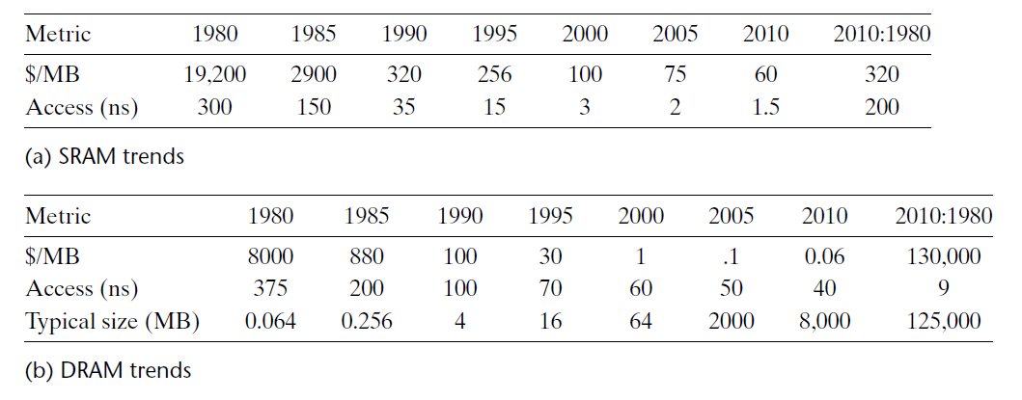
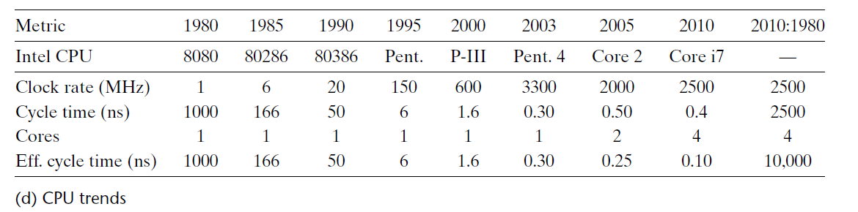
Hiato Processador-Memória
[Computers Systems: A Programmers’ Perspective; Bryant & Hallaron; Pearson, 2nd ed.; 2011]

Slide 10
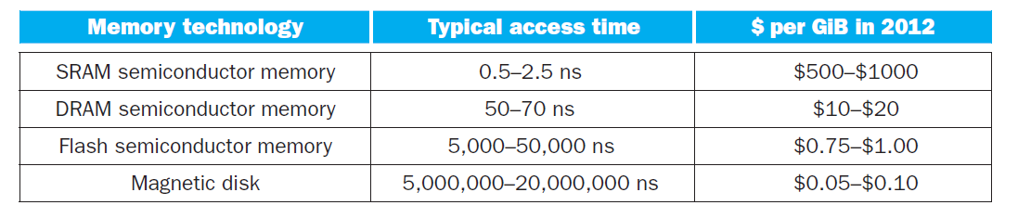
Hiato Processador-Memória
[ Patterson & Henessy; Computer Organization and Design: The Hardware / Software Interface; Morgan Kaufmann, 5th Edition, 2013 ]

Slide 11
Localidade
princípio da localidade:
“Os programas bem escritos tendem a aceder a dados que estão próximos (em termos de endereço de memória) de outros dados acedidos recentemente, bem como a referenciar repetidamente os mesmos dados.”
consequência:
num determinado período de tempo os acessos à memória concentram-se num subconjunto bem localizado do espaço de endereçamento.
O princípio da localidade divide-se em 2 componentes:
Localidade temporal
Localidade espacial

Slide 12
Localidade Temporal
Localidade Temporal – um elemento de memória acedido pelo CPU será, com grande probabilidade, acedido de novo num futuro próximo.
Exemplos: tanto as instruções dentro dos ciclos, como as variáveis usadas como contadores de ciclos, são acedidas repetidamente em curtos intervalos de tempo.
for (i=0 ; i< N ; i++)
a[i] += i;
Quais os elementos (código e variáveis) deste programa que exibem boa localidade temporal?

Slide 13
Localidade Espacial
Localidade Espacial – se um elemento de memória é acedido pelo CPU, então elementos com endereços na proximidade serão, com grande probabilidade, acedidos num futuro próximo.
Exemplos: as instruções são acedidas em sequência, assim como, na maior parte dos programas os elementos dos arrays.
for (i=0 ; i< N ; i++)
a[i] += i;
Quais os elementos (código e variáveis) deste programa que exibem boa localidade temporal?

Slide 14
Localidade
C: os elementos de um vector multidimensional são armazenados row-wise
int a[3][4];
0 | 4 | 8 | 12 | 16 | 20 | 24 | 28 | 32 | 36 | 40 | 44
a[0][0] | a[0][1] | a[0][2] | a[0][3] | a[1][0] | a[1][1] | a[1][2] | a[1][3] | a[2][0] | a[2][1] | a[2][2] | a[2][3]
for (j=0 ; j< 4 ; j++)
for (i=0 ; i< 3 ; i++)
a[i][j]++;

Slide 15
Localidade
C: os elementos de um vector multidimensional são armazenados row-wise
int a[3][4];
0 | 4 | 8 | 12 | 16 | 20 | 24 | 28 | 32 | 36 | 40 | 44
a[0][0] | a[0][1] | a[0][2] | a[0][3] | a[1][0] | a[1][1] | a[1][2] | a[1][3] | a[2][0] | a[2][1] | a[2][2] | a[2][3]
for (i=0 ; i< 3 ; i++)
for (j=0 ; j< 4 ; j++)
a[i][j]++;

Slide 16
Hierarquia de Memória: Tecnologia e Localidade
Tecnologia das memórias:
  Diferentes tecnologias têm tempos de acesso muito diferentes;
  Tecnologias mais rápidas; menos capacidade e mais caras que as mais lentas
  O hiato CPU vs. memória tem aumentado e tende a aumentar
Software
  Programas bem escritos exibem boa localidade, isto é, tendem a concentrar os seus acessos a um subconjunto do espaço de endereçamento e a aceder repetidamente aos mesmos endereços
Hierarquia de Memória
Dotar a máquina de vários níveis de memória, tão mais rápidos (mais caros e menor capacidade) quanto mais perto se encontram do processador.
Cada nível contêm uma cópia do código e dados mais usados em cada instante, explorando a localidade.

Slide 17
Hierarquia de Memória
Abandonamos o modelo de memória linear:
“a memória é um vector (linear) com um tempo de acesso constante para cada byte”
modelo de memória hierárquico:
“a memória é uma estrutura hierárquica com um tempo de acesso a cada byte variável e dependente da distância a que se encontra do CPU”

Slide 18
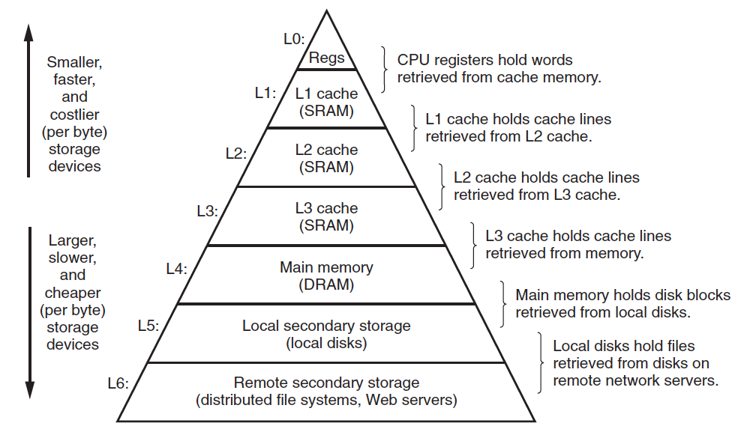
Hierarquia de Memória
Programador / Compilador
Hardware
Hardware
Hardware
S.O.
S.O. /
User
[Computers Systems: A Programmers’ Perspective; Bryant & Hallaron; Pearson, 2nd ed.; 2011]

Slide 19
Hierarquia de Memória: Inclusão
Os dados contidos num nível mais próximo do processador são um sub-conjunto dos dados contidos no nível anterior.
O nível mais baixo contem a totalidade dos dados.
Encontrou?
Sim, envia para cima
Não, procura nível abaixo
Ler endereço XXXX
Encontrou?
Sim, envia para cima
Não, procura nível abaixo
Cache
Memória Central
Disco

Slide 20
Hierarquia de Memória: Escrita
Uma escrita num nível superior deve (eventualmente) ser propagada para os níveis inferiores.
Cache
Memória Central
Disco

Slide 21
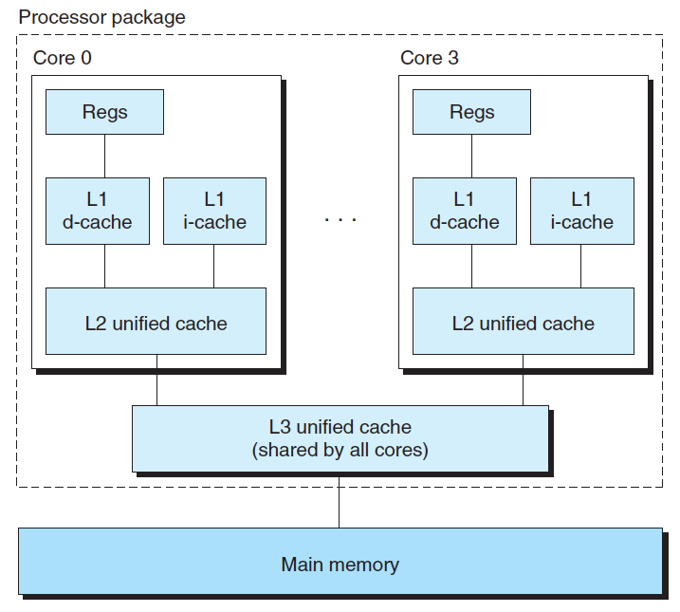
Intel Core i7 : Hierarquia da memória
cache | access (cc) | size
L1-d | 4 | 32 KiB
L1-i | 4 | 32 KiB
L2 | 11 | 256 KiB
L3 | 30-40 | 8 MiB
[Computers Systems: A Programmers’ Perspective; Bryant & Hallaron; Pearson, 2nd ed.; 2011]

Slide 22
Hierarquia de Memória: Terminologia
Linha – a cache está dividida em linhas. Cada linha tem o seu endereço (índice) e tem a capacidade de um bloco
Cache
Bloco – Quantidade de informação que é transferida de cada vez da memória central para a cache. É igual à capacidade da linha.
000
001
010
011
Hit – Diz-se que ocorreu um hit quando o elemento de memória acedido pelo CPU se encontra na cache.
100
101
Miss – Diz-se que ocorreu um miss quando o elemento de memória acedido pelo CPU não se encontra na cache, sendo necessário lê-lo do nível inferior da hierarquia.
110
111

Slide 23
Hierarquia de Memória: Terminologia
Hit rate – Percentagem de hits ocorridos relativamente ao total de acessos à memória. Hit rate = #hits / #acessos
Miss rate – Percentagem de misses ocorridos relativamente ao total de acessos à memória. Miss rate = (1 – hit rate)
Hit time – Tempo necessário para aceder à cache, incluindo o tempo necessário para determinar se o elemento a que o CPU está a aceder se encontra ou não na cache.
Miss penalty – Penalização incorrida para aceder a um bloco dos níveis superiores da hierarquia, ocorre um miss.

Slide 24
Hierarquia de Memória e Localidade
Localidade Temporal
  A primeira vez que um endereço de memória é acedido, é carregado do nível de memória inferior para a cache – cold miss
  O próximo acesso a esse endereço encontra os dados na cache – hit
  (excepto se entretanto foram removidos devido a uma colisão, resultando nesse caso numa miss)
Localidade Espacial
  Quando um endereço é carregado para a cache, é carregado um bloco de endereços consecutivos
  O acesso seguinte a um endereço na vizinhança resulta num hit

Slide 25
Hierarquia da memória - Desempenho
Como é que a hierarquia de memória influencia Texec?
#I – O número de instruções a executar depende do algoritmo, do conjunto de instruções e do compilador.
Tcc – é fixo para cada máquina. Não é alterado modificando a organização da memória.

Slide 26
Hierarquia da memória - Desempenho
CPI_{CPU} – nº de ciclos que o processador necessita, em média, para executar cada instrução;
O hit time considera-se incluído no CPI_{CPU}
CPI_{MEM} – nº de ciclos que o processador pára, em média, à espera de dados da memória central, por que não encontrou estes dados na cache. Estes são vulgarmente designados por memory stall cycles ou wait states.

Slide 27
Hierarquia da memória - Desempenho
Os acessos à memória devem-se ao fetch de instruções e ao acesso a dados.
Como estes têm comportamentos diferentes usam-se diferentes percentagens de acesso à memória e miss rate para os dois casos.
Instruções – Todas as instruções são lidas da memória, logo a % de acesso à memória é de 100%. missrate_{I} refere-se ao acesso às instruções. Esta é geralmente menor que a dos dados devido à localidade espacial.
Dados – Apenas uma determinada percentagem de instruções acede à memória (%Mem). missrate_{D} refere-se ao acesso a dados.

Slide 28
Hierarquia da memória - Desempenho
Abreviando missrate por mr e misspenalty por mp temos
substituindo
NOTA: A miss penalty (mp) tem que ser expressa em ciclos do clock.

Slide 29
Hierarquia da memória - Desempenho
Considere uma máquina com uma miss rate de 4% para instruções, 5% para dados e uma miss penalty de 50 ciclos. Assuma ainda que 40% das instruções são loads ou stores, e que o CPI_{CPU} é 1. Qual o CPI total?
Se a frequência do relógio for de 2 GHz e o programa executar 10⁹ instruções qual o tempo de execução?

Slide 30
Hierarquia da memória - Desempenho
Considere um programa com as características apresentadas na tabela, a executar numa máquina ideal com memória de tempo de acesso 0. Se a frequência do processador for 2 GHz, qual o CPI médio e o tempo de execução?
Instrução | Nº Instruções | CPI_{CPU}
Cálculo | 3*10⁸ | 1,1
Acesso à Mem. | 6*10⁸ | 2,5
Salto | 1*10⁸ | 1,7
TOTAL: | 10⁹

Slide 31
Hierarquia da memória - Desempenho
Considere o mesmo programa e máquina do acetato anterior, mas agora com um tempo de acesso à memória de 10 ns (por palavra ou instrução). Suponha ainda que esta máquina não tem cache. Qual o CPI efectivo e T_{exec}?
Se a máquina não tem cache, então mr_{I} = mr_{D} = 100%.
Da tabela tiramos que %Mem = 60%.
mp expresso em ciclos do relógio é 10*2 = 20 ciclos (f=2 GHz)

Slide 32
Hierarquia da memória - Desempenho
Considere agora que existe uma cache com linhas de 4 palavras; a miss rate de acesso às instruções é de 6% e de acesso aos dados é de 10%; o tempo de acesso à memória central é constituído por uma latência de 40 ns mais 10 ns por palavra. Qual o CPI médio e o tempo de execução?
mp = 40 + 10*4 = 80 ns ; em ciclos mp = 80*2 = 160 ciclos

Slide 33
Hierarquia da memória - Desempenho
Suponha que a capacidade da cache é aumentada para o dobro, ficando a cache com o dobro das linhas e resultando numa miss rate de acesso às instruções de 3.2% e acesso aos dados de 8%. No entanto, o tempo de acesso à cache (hit time) também aumenta, resultando num CPI_{CPU} de 2.5 . Qual o CPI médio e o tempo de execução?

Slide 34
Hierarquia da memória - Desempenho
Para tirar maior partido da localidade espacial aumentou-se o número de palavras por linha de 4 para 8, reduzindo a miss rate de instruções para 1% e de dados para 6%. O tempo de acesso à memória central é composto por uma latência de 40 ns mais 10 ns por palavra. Qual o CPI médio e o tempo de execução?
mp = 40 + 10*8 = 120 ns ; em ciclos mp = 120*2 = 240 ciclos

Slide 35
Hierarquia da memória - Desempenho
Para reduzir a miss penalty a memória central foi substituída por outra com uma latência de 40 ns e 5 ns por palavra. Qual o CPI médio e o tempo de execução?
mp = 40 + 5*8 = 80 ns ; em ciclos mp = 80*2 = 160 ciclos

Slide 36
Hierarquia da memória - Desempenho
O processador foi substituído por outro com uma frequência de 3 GHz, sem que a memória tenha sofrido qualquer alteração. Qual o CPI médio e o tempo de execução?
O ciclo do relógio é agora de 0.33 ns, logo mp = 80*3=240 ciclos

Slide 37
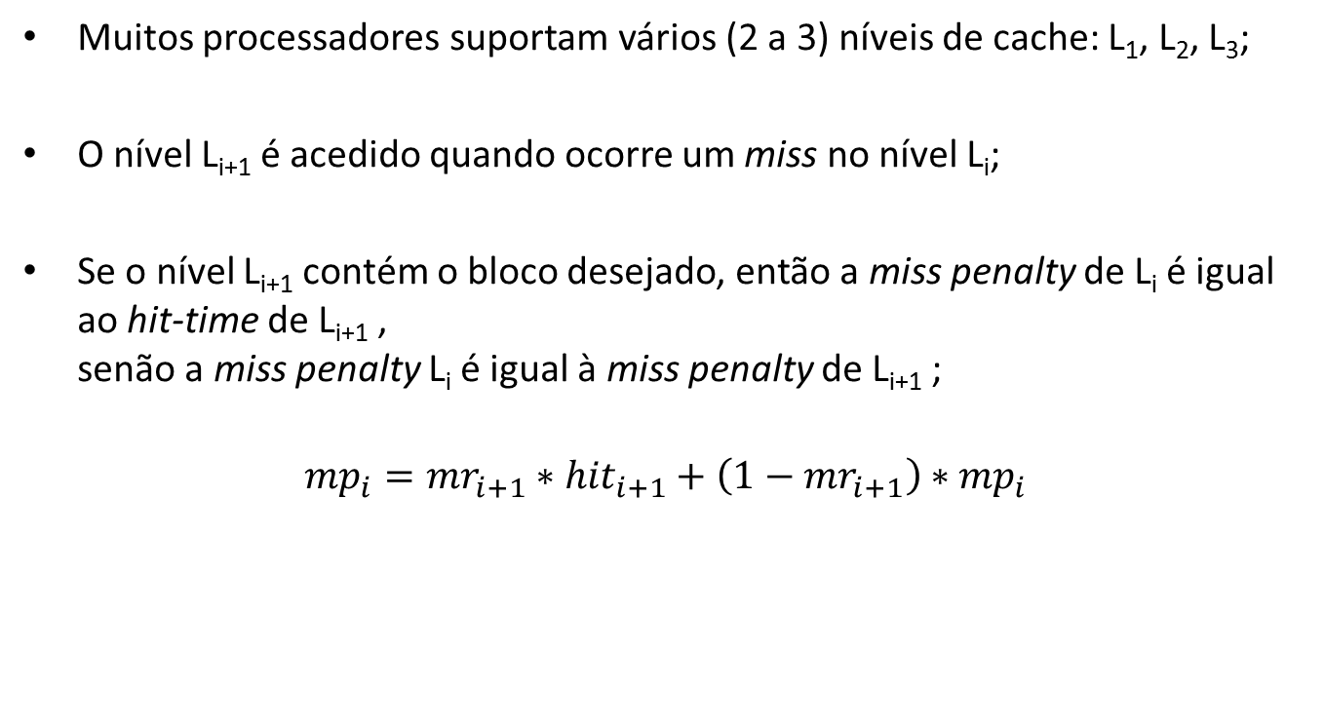
Caches multi-nível

Slide 38
Caches multi-nível
As miss rates no item anterior são designadas de miss rates locais
A miss rate local é dada pela razão entre o número de acessos que não são satisfeitos por aquele nível da cache e o número total de acessos àquele nível da cache;
A miss rate global é dada pela razão entre o número de acessos que não são satisfeitos por aquele nível da cache e o número total de acessos à memória iniciados pelo processador;

Slide 39
Hierarquia da memória - Desempenho
Considere a máquina anterior, com um segundo nível de cache (L2). Relembrando:
f = 3 GHz; L1 – mr_{I} = 1% ; mr_{D} = 6% ; CPI_{CPU} = 2.5
%Mem = 60%; Acesso à memória = 80 ns (== 240 cc);
L2 tem um hit time de 10 ns e reduz as percentagens de acessos totais que efectivamente chegam à memória principal para 0.5% no caso das instruções e 3% no caso dos dados (global miss rates – na realidade, neste exemplo, temos uma local miss rate de 50% para a L2). Em resumo:
mp_{L1} = 10 ns ( == 30 cc)
L2 – mr_{I} = 0.5% ; mr_{D} = 3% ; mp_{L2} = Acesso à memória
Qual o CPI médio e o tempo de execução?
<- misses na L1
<- misses na L2

